Slide 1
IdRef – Identifiants et Référentiels pour l’Enseignement supérieur et la Recherche : interopérabilité et visibilité sur le web
François Mistral (ABES)
mistral@abes.fr

Slide 2
IdRef kézako ?
Une base de données
Des données d’autorité
Du catalogage partagé
Une interface publique de consultation
Une interface de production sur authentification
Des webservices d’exposition
Des webservices de contrôle qualité
Un service d’alignement de personnes
Un identifiant pivot
La construction de référentiels communs et ouverts
Un interfaçage horizontal entre diverses applications
Un interfaçage vertical entre local et global
La préfiguration des données liées du web sémantique

Slide 3
une base de données
du catalogage partagé
des webservices de contrôle qualité
un programme d’alignement de personnes
des données d’autorité
une interface publique de consultation
des webservices d’exposition
une interface de production sur authentification
un identifiant pivot
Crédits : Katie Sauter, Sauter_stock4_extra1, https://www.flickr.com/photos/katie-sauter/30457855190/
Notes:
IdRef c’est une palette
CLIC une base de données d’autorité dotées d’un identifiant
CLIC données produites dans une interface web accessible sur authentification, produite de manière partagé, historiquement par les catalogueurs du Sudoc mais depuis 10 ans maintenant pour gérer d’autres gisements documentaires que le catalogue Sudoc et c’est enfin des outils de contrôle qualité à disposition des producteurs de données
CLIC IdRef c’est aussi bien sûr une interface web de consultation, de valorisation, avec une très bonne indexation par les moteurs de recherche classiques et aussi des webservices d’exposition des données
CLIC enfin, depuis 18 mois environ IdRef exploite un programme d’alignement de données, limité pour le moment aux seules personnes, ce qui nous permet de fournir des identifiants de personnes à qui nous le demande, par exemple ScanR ou Conditor

Slide 4
IdRef en 2018
IdRef, « Identifiants & Référentiels », est une base de données d’autorité rassemblées en jeux de données : Personne, Collectivités, Sujets, Lieux, Œuvres, Bibliothèques.
Et un site web pour rechercher, naviguer
Et une application interfaçable pour lier ou produire des données.
Et la réutilisation des données encouragée par de multiples moyens : moteur Solr, web services, entrepôt OAI-PMH et Triple Store (en construction - rentrée 2018).
Et dans de multiples formats standards pour humains & machines : HTML, XML, RDF, JSON.
Et une ouverture à 3 niveaux :
Données sous licence Etalab
Application interopérable
Enrichissement mutualisé par les professionnels et par crowdsourcing
Notes:
Le RDF est le langage du Web de données : 400 000 idref sont présents dans Wikidata !

Slide 5
Un cercle vertueux
Données
Producteurs
Interopérabilité
Notes:
Progressivement les choix initiaux se sont consolidés au sein d’un tryptique
La stratégie globale portée par l’ABES repose sur 3 piliers :
La constitution d’une base de données ouvertes
La consolidation d’un réseau de producteurs et leur diversification
L’outillage technique assurant l’interopérabilité des applications

Slide 6
L’APPLICATION WEB

Slide 7
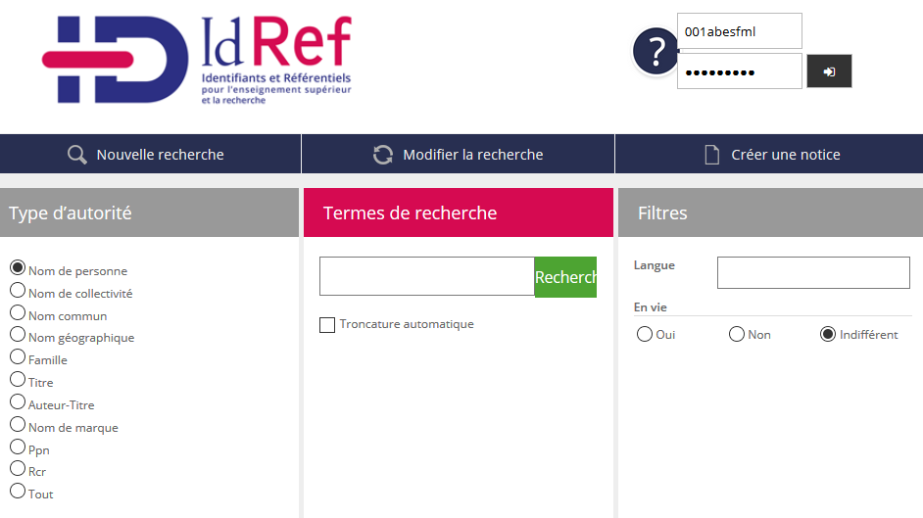
Notes:
Vous connaissez sans doute déjà IdRef
Comme un site web interrogeable

Slide 8
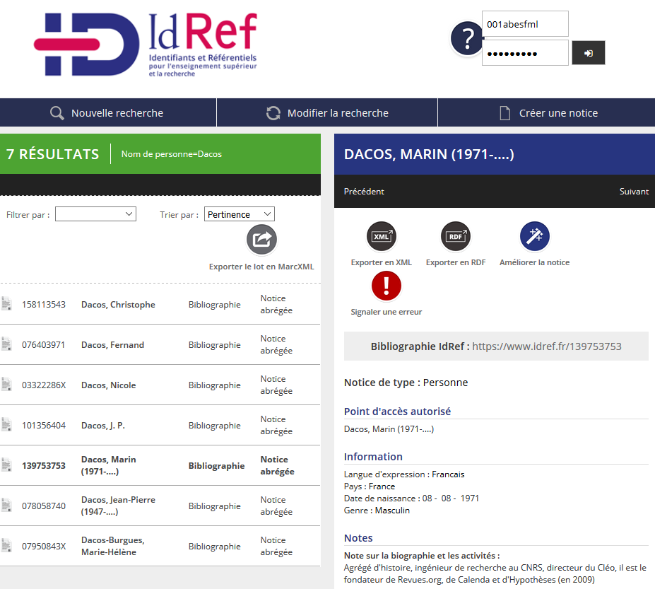
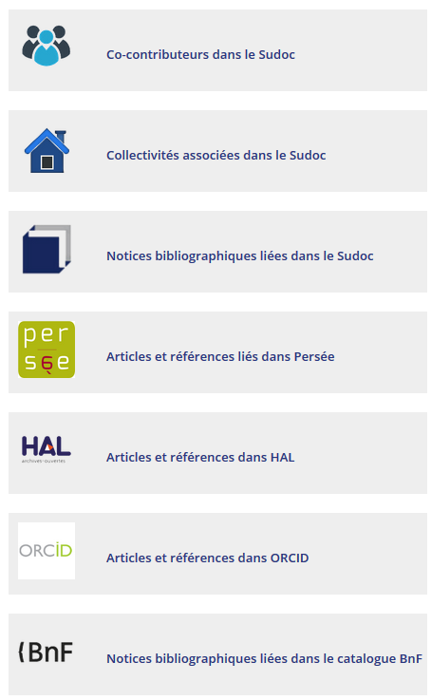
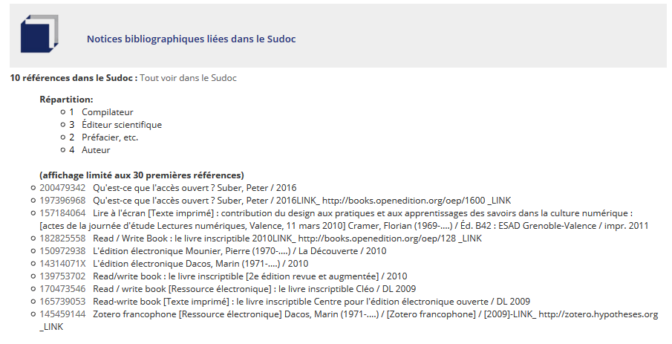
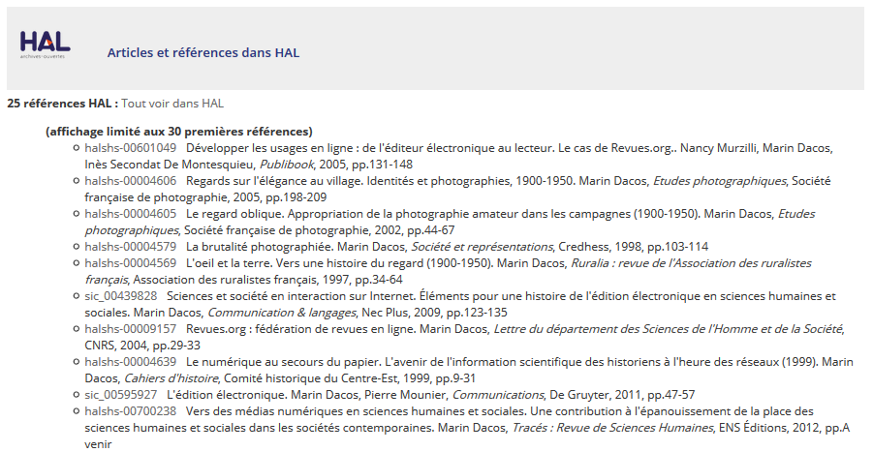
Notes:
On y consulte des données sous forme de notice
On y voit pas mal de choses
La page dynamique et la page pérenne

Slide 9
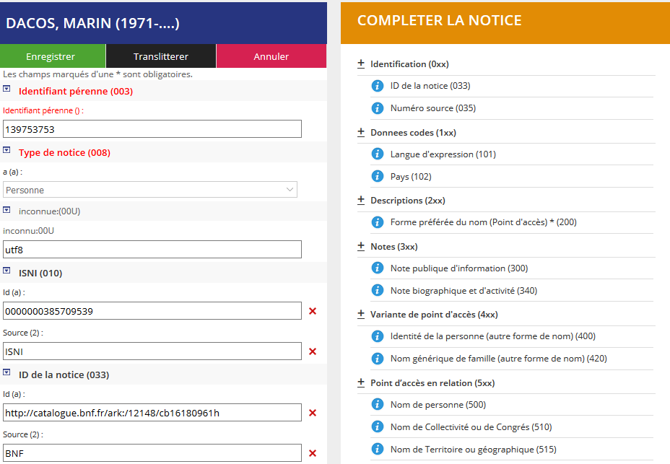
Notes:
C’est aussi un éditeur de données ;
Un moyen d’accéder à la base en écriture pour modifier, mettre à jour, créer, enrichir, utiliser.

Slide 10
Les DONNEES

Slide 11
La notion d’autorité
Une notice d’autorité :
Décrit un sujet, une personne, une collectivité, une famille, un lieu géographique, une œuvre ;
Assure le contrôle des champs de liens dans les notices de documents
Identifie de façon unique et documentée les contributeurs et les sujets des ressources cataloguées.
A l’origine du Sudoc, le choix de cataloguer en adossant le catalogue à un fichier d’autorités.
Logiques natives de liens et de navigation, d’agrégation de données et de production mutualisée.
La « toile » à l’échelle d’un catalogue (et inversement) !
Notes:
Une histoire ancienne donc
Une notion-métier
Une origine bien déterminée
Une efficacité redoutable réutilisée par les technologies contemporaines
Une insertion naturelle dans le we et mieux le web de données qui reposent sur 3 piliers :
URI
HTTP
HTML et maintenant RDF

Slide 12
des liens
un contenu
un identifiant
Crédits : Joe Lodge, 125/365 Dolls in the Rain, https://www.flickr.com/photos/joe57spike/5690570945/
Notes:
1/ Un identifiant et parfois d’autres identifiants dans d’autres référentiels si les données ont été alignées
2/ Un contenu :
des appellations : une principale et des variantes
des notes biographiques
la source documentaire à l’origine de la création de la notice d’autorité
3/ Des liens : vers des gisements documentaires

Slide 13
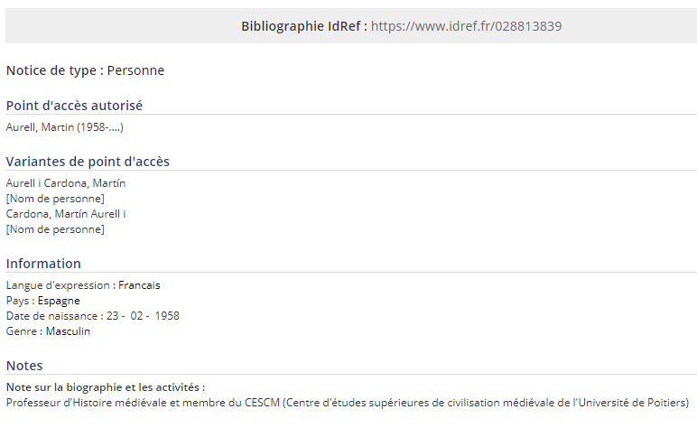
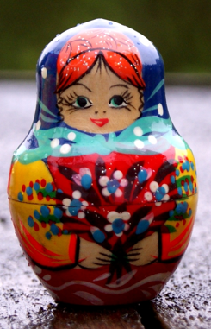
Notes:
Illustration avec une notice de Personne : https://www.idref.fr/028813839

Slide 14
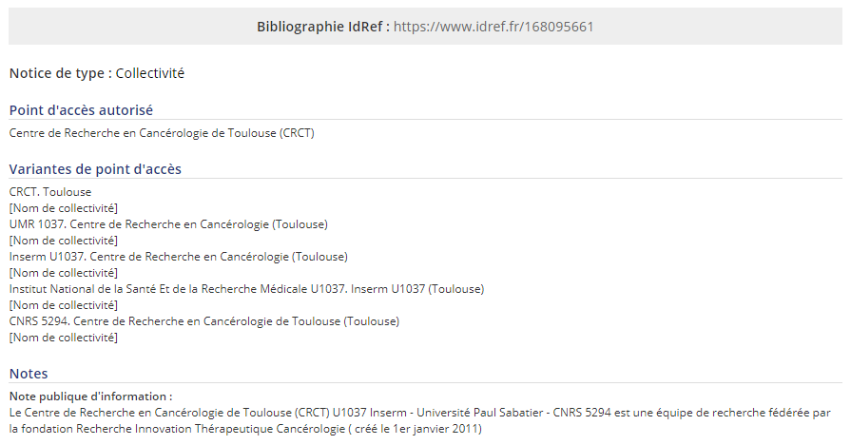
Les + :
richesse des appellations, notes, ressources documentaires liées
Les - :
manque de sources, pas d’affiliation structurée, pas d’alignement d’identifiants
Notes:
Illustration avec une notice de Collectivité : https://www.idref.fr/168095661
RNSR : 201119444S ; StructId : 139731
Dans HAL 144 documents : https://hal.archives-ouvertes.fr/search/index/q/*/structId_i/139731

Slide 15
IdRef au kilo
Volume de données
2 900 000 Personnes
230 000 Collectivités
70 000 Congrès
150 000 Concepts
77 000 Lieux
30 000 Œuvres (1,5 million avec la FRBRisation)
Accroissement mensuel
10 000 nouvelles Personnes
1 000 nouvelles Collectivités / Congrès
Dissémination
800 000 notices alignées avec la BnF
1 900 000 identifiants dans ISNI
3 500 000 notices dans VIAF
Notes:
(Poursuivons le raisonnement avec les autorités Personne)

Slide 16
LES PRODUCTEURS

Slide 17
Les réseaux ABES comme point de départ
Depuis 20 ans, des bibliothécaires dans plusieurs milliers de bibliothèques signalent les contributeurs de la production culturelle et scientifique
Une expertise construite et coordonnée à l’échelle nationale dans le domaine documentaire
200 experts - correspondants Autorité dont l’activité traditionnelle est revisitée à l’aune des enjeux actuels des établissements : visibilité de la production et services aux chercheurs
Une convergence de préoccupations avec d’autres services et communautés au sein des établissements : documentalistes, secrétaire d’école doctorale, gestionnaire de portail HAL, digital humanistes, etc.
Notes:
Synergie à construire
N’exclure personne pour capitaliser sur toutes les expertises

Slide 18
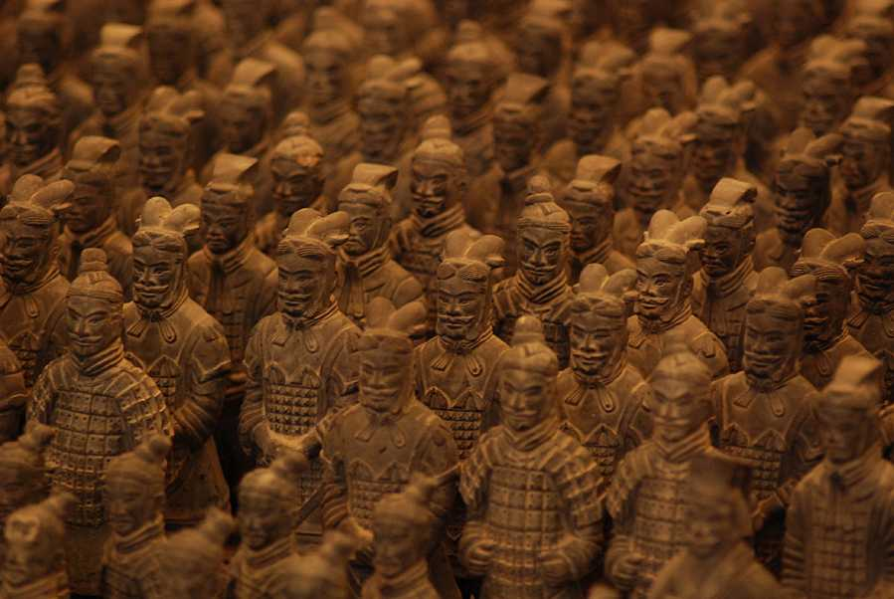
.
Faire du catalogage vs. ne plus en faire : en fait métamorphose (renouvellement et extension) de l’activité de catalogage de plus de plus tournée vers :
L’expertise et la qualité des données
Le suivi sur le terrain
L’interface avec d’autres communautés en local
Créer des synergies, étendre le champ du catalogage partagé, entendu comme préoccupation et compréhension aigües, communes et mutualisées de la tenue rigoureuse des données de référence :
Allez voir le correspondant RNSR
Allez voir l’administrateur HAL / l’équipe AOI
Allez voir votre Correspondant Autorité
Crédits : Adam. xi'an terra cotta army (16) https://www.flickr.com/photos/adamcnelson/555008033
Notes:
Petit sondage dans la salle : qui sont ceux qui connaissent tous ces correspondants ?

Slide 19
L’INTEROPERABILITE

Slide 20
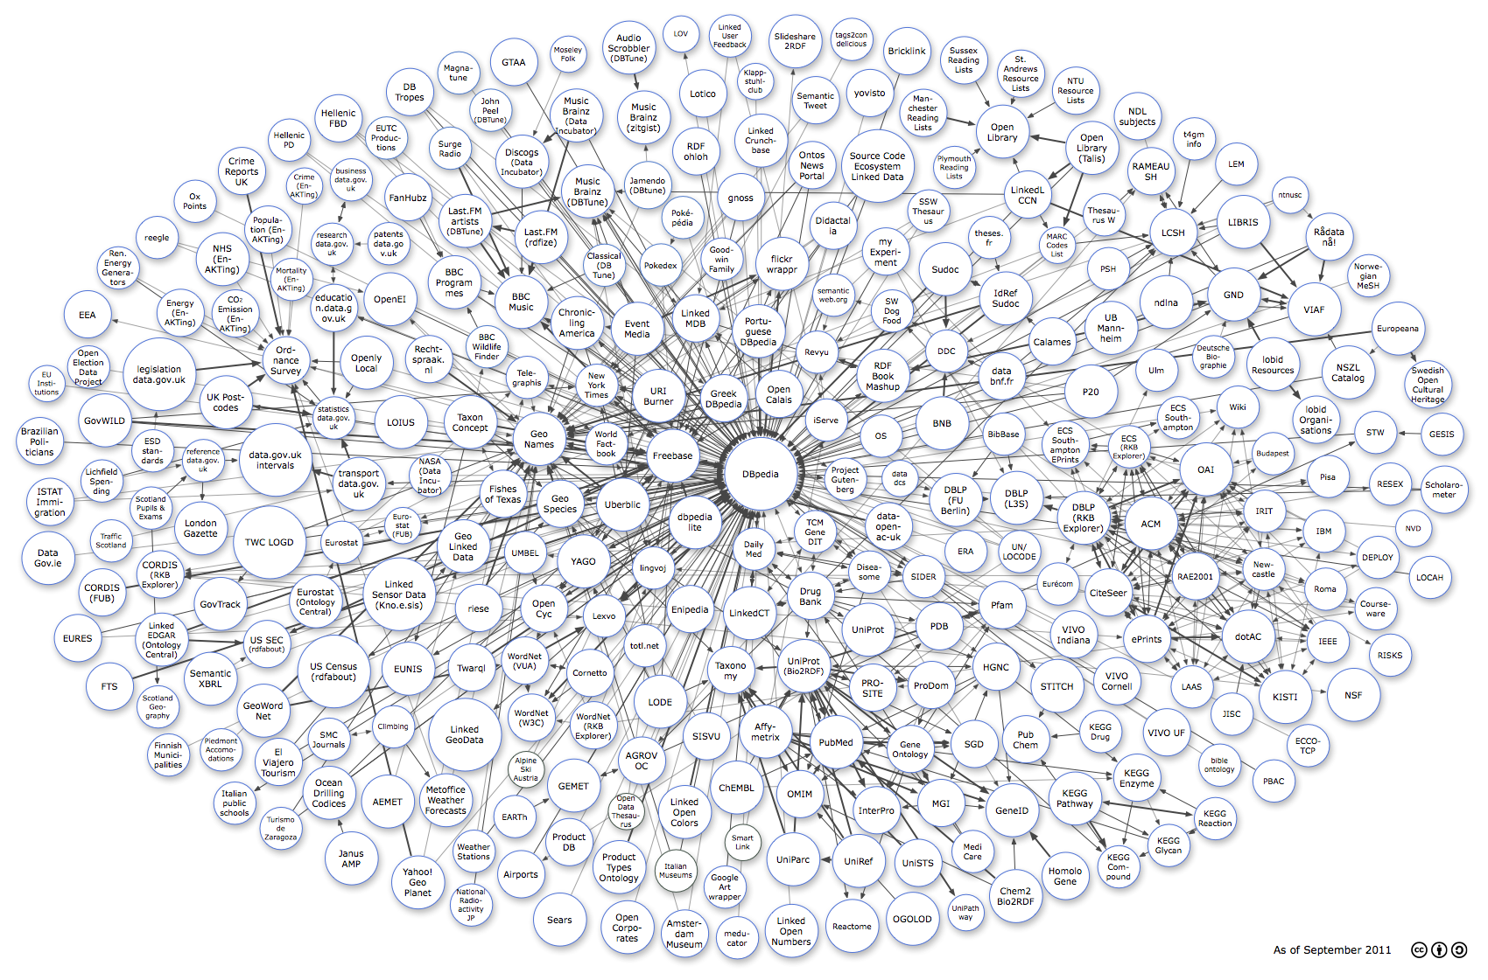
Nativement connecté
Notes:
Originellement fichier d’autorités du Sudoc, les données d’autorité sont continuellement enrichies depuis 20 ans.
Depuis 2010, le projet IdRef s’enrichit des autorités de Calames, puis STAR, STEP et thèses.fr
Cela a passé par le développement d’une technologie full web dédiée nativement à l’interconnexion : qu’une application serve à produire des métadonnées ou à les exposer, elle peut s’interfacer à IdRef.
IdRef est donc à la fois les données et le véhicule qui permet le partage de ces données avec des bases bibliographiques diversifiées : archives et manuscrits, écrits académiques, etc. ; et ce malgré des formats, des modèles de données eux aussi diversifiés.
Avec la technologie web utilisée, la dimension « Web de données » a d’emblée fait partie intégrante du projet : structuration des autorités et leur diffusion sont des choix initiaux.

Slide 21
Risques et Ecueils
“In 2011, Y. Wang was the world’s most prolific author of scientific publications, with 3 926 to their name — a rate of more than 10 per day.
Never heard of him ?
He is a mixture of many different Y. Wangs, each indistinguishable in the scholarly records.”
Source : Nature 30/05/2012 « Scientists : your number is up »

Slide 22
La situation « Wang »

Slide 23
Le but visé

Slide 24
LES IDENTIFIANTS

Slide 25
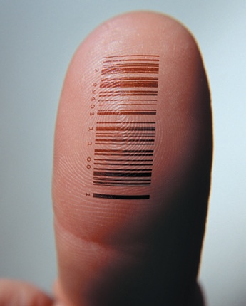
Le moyen pour y parvenir ?
Gare au mythe de l’identifiant unique !

Slide 26
Identifier pour recenser
Créateurs
Articles
Supports pédagogiques
Encadrement de thèses
Chapitres
Monographies
Contributions événements scientifiques
Notes:
L’identification fiable est un moyen pour recenser correctement les produits de l’activité des créateurs scientifiques :
AO et bases internationales
AOI
Sudoc
Kalenda ?
Ioké
Thèses.fr
C’est important pour les créateurs !
Les réseaux sociaux de chercheurs, il faut en parler, plaisent aux usagers mais ils sont fermés !

Slide 27
De nombreux identifiants …
Distinctions utiles à la compréhension :
Issus du monde de l’édition ou issus du monde de la documentation
A la main du détenteur du compte ou à la main du gestionnaire des données
Circonscrit à une base ou interopérable
Le besoin d’identifiants
Les identifiants sont nécessaires mais pas suffisants
Complémentarité et non concurrence
Préoccupation pour la souveraineté des données
Notes:
Orcid, Researcher_ID, Scopus_ID, Refdoc_ID, ISNI, VIAF, IdRef, IdHal, ResearchGateID, IstexID, le vertige gagne facilement devant le nombre de comptes / d'identifiants qu‘on est en mesure de se créer ou qu‘on est susceptible d'avoir.

Slide 28
 | Avantages | Inconvénients | Périmètre | Obligatoire ou Facultatif | Services ajoutés | Respect de la vie privée
ORCID | Largement utilisé par plusieurs acteurs-clés de la communauté scientifique internationale. Alimentation progressivement connectée aux soumissions d’articles | Récent, donc infos très pauvres. Repose sur l’action et bonne volonté du chercheur. Alimentation laborieuse pour le rétrospectif (par Bibtex ou manuelle) | International, indépendant, très utilisé par les acteurs-clés surtout en Sciences dures : financeurs et éditeurs | Presque obligatoire (Sciences dures). Création à la demande du chercheur (démarche volontaire) | Pas de métriques. A l’avenir, sera mise à jour automatiquement par les éditeurs (lors de la soumission). Bcp de possibilités d’échange et partage (RID, Crossref…). Gestion par lots (sous réserve d’adhésion) | Envoi de mel optionnel et paramétrable. Respect de CNIL : pas d’usage non autorisé.
RID / ScopusID | Lien facile avec les publications, utile pour les listes rétrospectives. Facile à lier avec ORCID. | Limité à une base. Laborieux pour ajouter de nouvelles publications (via export SAMPRA ou alerte Wos/Scopus). | International, privé et limité à une base de données (Wos / Scopus). Surtout utilisé en Sciences dures et sociales. | Optionnel. Création à la demande du chercheur (démarche volontaire). | Services métriques (nb de citations & h-index en temps réel). Pas de possibilité d’ajouter des publications issues d’une autre source. | Envoi de mel optionnel et paramétrable. Respect de CNIL : pas d’usage non autorisé.
IdRef | Identifiant ancien, informations riches. Transparent pour les chercheurs, création et administration par les bibliothécaires. | Informations à vérifier par le chercheur lui-même. Possibilité de le lier avec les autres ID | Français, public et indépendant d’une base de données, surtout utilisé pour les thèses et les livres. | Identifiant obligatoire pour le référencement d’une thèse (ou d’un livre) depuis plusieurs décennies. Aucune action requise du chercheur. | Pas de métriques proposées. Possibilité de connecter IdRef à tous les autres identifiants (API). | Pas d’alerte par mel. Respect de la CNIL : possibilité de visualiser et de modifier ses informations.
IdHAL | Création et actualisation automatique de CV, mise à jour automatique. | Limité à une base (HAL). Ne permet pas pour le moment de lien facile avec les autres identifiants. | Français, public, lié à une base (HAL), surtout utilisé par les Sciences humaines et l’informatique. | Optionnel. Création à la demande du chercheur (démarche volontaire) | Création automatique de CV actualisé en temps réel. Mise à jour automatique des publis | Envoi de mel optionnel et paramétrable. Respect de CNIL : pas d’usage non autorisé.
Google Scholar, Mendeley, ResearchGate, Academia… | Actualisation facile, Possibilité de déposer des PDF (ne pas confondre avec une archive ouverte) | Aucune ouverture ni réutilisation des données possibles. | International, privé et lucratif, lié à une base de données. | Optionnel. Création à la demande du chercheur (démarche volontaire). | Fourniture de métriques proposées, mais pas normalisées. Services de mise en réseau avec des pairs. | Envoi de nombreux mels, non paramétrables. Vente des informations personnelles à des tiers.

Slide 29
Les REFERENTIELS

Slide 30
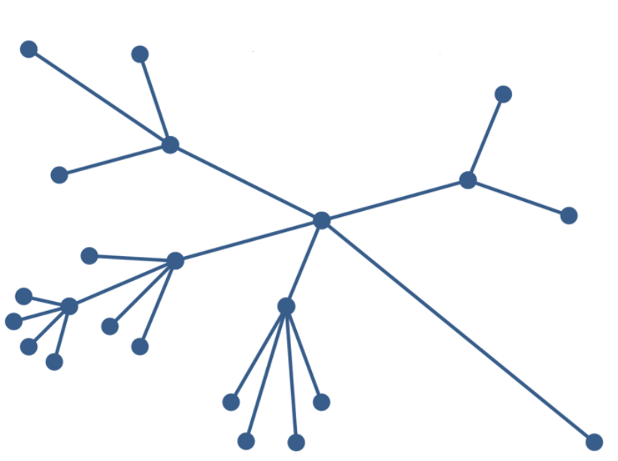
Recontextualisons !
Personnes : ORCID, ISNI, VIAF, IdHAL, IdRef, ResearcherID, ScopusID, …
Structures : ISNI, VIAF, AuréHAL Structures, IdRef, Siren, LabIntel, RNSR, …
Des périmètres différents, des buts différents, des vocations plus ou moins globales
Des référentiels liés les uns aux autres, selon un modèle décentralisé et éclaté
Le réel :
DES référentiels,
à divers niveaux,
interconnectés

Slide 31
LE référentiel mondial unique n’existera jamais.
L’enjeu est celui de l’interopérabilité entre DES référentiels à vocation mondiale, nationale ou locale tout en gardant la souveraineté sur NOS données.
Tout n’a pas vocation à être dans IdRef mais IdRef doit être un service public de réconciliation de données pour couvrir les acteurs de l’enseignement supérieur et de la recherche en France.
Crédits : Eric Montfort, Rainy saturday https://www.flickr.com/photos/glouk/6407700827/
Notes:
A chacun son rôle et son excellence : la multiplicité des identifiants n’est pas un problème.
L’absence d’interoperatibilité est un problème.
Le risque de dépossession de nos données est à prendre en compte.
Oui, IdRef est un référentiel de plus, avec un niveau d’exigence élevé pour la description des entités de l’ESR.
A travers IdRef, les communautés de l’ESR peuvent se rapprocher et avoir un service public de réconciliation des données entre elles et avec les autres identifiants internationaux.
Concernant les personnes de l’ESR, très bon taux de couverture d'IdRef.
ORCID est l’identifiant international qui « monte », connu et reconnu par les chercheurs bien qu’il y ait des différences selon les communautés disciplinaires.
Une action nationale Couperin-Abes-qq étab est en phase de lancement.
Pour les structures, IdRef n’est aujourd’hui pas un ID de référence. Mais certains établissements se sont emparés de leurs notices d’autorité de collectivités dans IdRef parce qu’elles en ont besoin, pour leurs thèses mais aussi pour leur archive ouverte. L’ABES va coordonner les initiatives venus du terrain, en faisant appel aussi aux administrateurs de portail HAL ; sans oublier un travail en commun avec le CCSD et le RNSR qui est essentiel.

Slide 32
FOCUS : IDENTIFIANTS DE PERSONNES

Slide 33
La stratégie de l’ABES définie en 2012 et poursuivie depuis
Identifiants
à vocation globale
WOS (Thomson Reuters)
OCLC
ISNI-IA
ORCID
ResearcherID
VIAF
ISNI
ORCID
ScopusID
Scopus (Elsevier)
Identifiants
à vocation nationale
BnF
ARK
Fichier national des entités
CCSD
ABES
IdHAL
IdRef
Sudoc
HAL
Calames
Cours en ligne (Sup-numérique, Univ-droit…)
theses.fr
Edition électronique (Persée…)
Identifiants
à vocation locale
ID gestion doctorale (ADUM…)
ID CRIS (Vivo Toulouse…)
ID archive institutionnelle (OKINA…)
ID LDAP établissement (Lille)

Slide 34
Identifier les chercheurs : repères chiffrés
90 000 enseignants
dans le supérieur
en France
47 000 chercheurs
dans les 16 principaux organismes de recherche en France
dans le monde réel
(Sources : RERS 2017 & Etat de l’emploi scientifique en France 2016)
dans le monde des identifiants
IdRef
2,9 millions de personnes
ORCID
4,7 millions de personnes
Mars 2018 : 12 000 personnes « .fr » ont à la fois un IdRef et un ORCID (traitement du dump 2016 / analyse du dump 2017 en cours)
Mars 2018 : 10 000 personnes « .fr » ont à la fois un IdRef et un IdHal
autour des thèses de doctorat :
- 274 000 docteurs
- 90 000 directeurs
Combien de comptes vides = inexploitables ?
Combien de chercheurs français ?
Notes:
RERS 2017 : Repères et références statistiques sur les enseignements, la formation et la recherche, édition 2017 (http://www.education.gouv.fr/cid57096/reperes-et-references-statistiques.html Tableau RERS 9.13- Les enseignants du supérieur par discipline
Etat de l’emploi scientifique en France 2016 : http://cache.media.enseignementsup-recherche.gouv.fr/file/Emploi_scientifique/66/6/Etat_de_l_emploi_scientifique_-2016_625666.pdf III.3 LES CHERCHEURS DES ORGANISMES DE RECHERCHE Tableau Effectifs de chercheurs rémunérés et place des femmes dans les organismes de recherche, en 2014

Slide 35
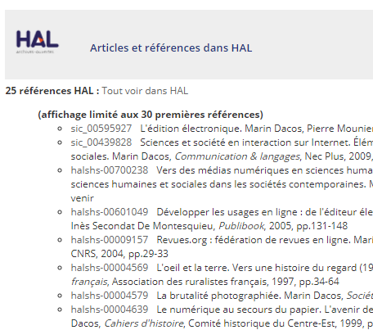
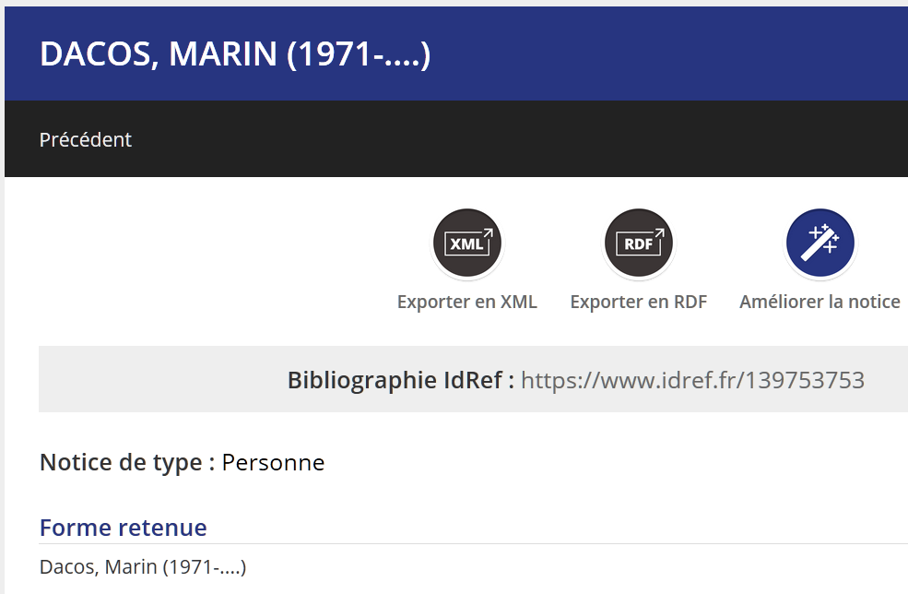
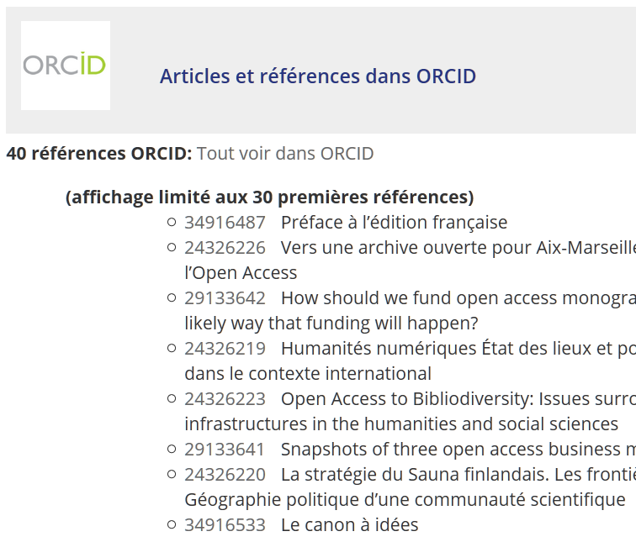
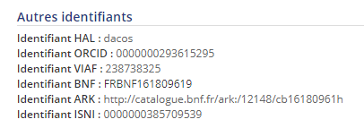
IdRef comme identifiant pivot
Notes:
https://www.idref.fr/139753753

Slide 36
Identifiants et référentiels pour l’ESR
Attribuer aux membres de la communauté de l’ESR
un identifiant pérenne fiable, notamment pour les personnes : IdRef
une description de la personne (désambiguïsation, gestion des homonymes…)
l’ensemble des ressources liées dans le Sudoc, theses.fr… et en dehors (Persée, AOI, etc.)
Aligner ces identifiants avec d’autres
Permettre l’interopérabilité et les rebonds
Supra nationaux
Infra nationaux
Fiabiliser les données
Tendre à l’exhaustivité de l’identification des membres de l’ESR
Le tout grâce à un réseau de 3 000 professionnels, dont 200 experts autorités, dans les établissements
Et ceci gratuitement

Slide 37
FOCUS : Identifiants de structures

Slide 38
Les organismes (en particulier de recherche)
Identifiants
à vocation globale
DataSalon
31 000 organismes de recherche
OrgRef
GRID
DigitalScience
OCLC
ISNI-IA
Ringgold
74 000 organismes de recherche
VIAF
ISNI
RIN Ringgold Id
430 000 éditeurs, institutions et organismes
ISNI suite aux besoins de DataCite, ORCID, CrossRef
CrossRef / Elsevier
Org Id
Open funder Registry Id
en projet
13 000 bailleurs de fonds
Identifiants
à vocation nationale
MESR-DGRI
Base SIRENE (n° SIREN et SIRET)
INSEE
BnF
Id RNSR
Répertoire national des structures de recherche
Structures de recherche opérationnelles de la recherche publique
ARK
CNRS
entreprises, organismes et associations
Fichier national des entités
LabIntel
Laboratoires et unités du CNRS
IdRef
ABES
CCSD
AuréHAL Structures
Annuaire des formations doctorales et des unités de recherche
MESR-DGRI
Et aussi des jeux de données en licence ouverte
ScanR retravaille et enrichit
Ecoles doctorales
Data.gouv.fr
Identifiants
à vocation locale
ID structures locales (Lille, Limoges, Clermont, Bordeaux…)
ID CRIS (Toulouse…)
ID gestion doctorale (ADUM…)
SI local (brique SINAPS) AMUE
Notes:
ISNI Organisation : 700 000 entités
RIN 5000 000 entités : organizations and consortia who acquire scholarly publications and content. Ringgold is a registration agency for ISNI, and the Ringgold database include cross-walked ISNI organizational identifiers. Ringgold est utilisé par ORCID jusqu’en octobre 2017.
GRID Global Research Identifier Database. GRID est utilisé par ORCID depuis octobre 2017.
OrgRef agrège des données en provenance de VIAF, ISNI et Wikidata.
Nationale
La base SIRENE est en open data depuis le 1er janvier 2017. Attribue un numéro SIREN aux entreprises, aux organismes et aux associations et un SIRET aux établissements de ces mêmes entreprises, organismes et associations. Mise à jour quotidienne.
A noter : ce que fait ScanR
ScanR utilise GRID pour ce qui n’est pas français
ScanR utilise SIRENE pour enricher pour les institutions ayant un SIREN (mais uniquement pour les institutions enregistrées avant le 31 décembre 2014)

Slide 39
Zoom sur les structures : repères chiffrés
3 662 structures actives
Source : https://data.enseignementsup-recherche.gouv.fr/explore/dataset/fr-esr-structures-recherche-publiques-actives/
267 écoles doctorales Source : https://data.enseignementsup-recherche.gouv.fr/explore/dataset/fr-esr-ecoles_doctorales_annuaire/
21 548 établissements publics et privés impliqués dans la recherche et développement
Source : https://data.enseignementsup-recherche.gouv.fr/explore/dataset/fr-esr-etablissements-publics-prives-impliques-recherche-developpement/
dans le monde réel
246 principaux établissements d'enseignement supérieur
Source : https://data.enseignementsup-recherche.gouv.fr/explore/dataset/fr-esr-principaux-etablissements-enseignement-superieur/
dans le monde des identifiants
IdRef
232 000 notices de collectivités
AuréHAL
Structures
6 252 structures
Mars 2018 :
Dans AuréHal : 919 structures ont un IdRef
Dans IdRef : 314 structures ont à la fois un IdRef et un numéro AuréHAL Structures
Sous-ensembles :
2 488 laboratoires
436 écoles doctorales
187 étab habilités
181 équipes de recherche ou d’accueil
RNSR
3 662 structures actives
Mars 2018 : 206 structures ont à la fois un IdRef et un IdRNSR
Notes:
Ce qu’on pourrait faire :
Améliorer l’alignement IdRef – AuréHAL Structures dans IdRef
Prendre le 919 AuréHAL qui ont un IdRef et inscrivent effectivement dans IdRef cet AuréHAL.

Slide 40
Identifiants et référentiels pour l’ESR
Attribuer aux structures de la communauté de l’ESR
un identifiant pérenne fiable : IdRef
une description de la structure (désambiguïsation, gestion des homonymes…)
Des alignements existent et sont faits par les catalogueurs
Via le catalogage des thèses, l’ABES estime avoir une responsabilité particulière dans la description de certaines structures de recherche.
IdRef a une bonne couverture des entités suivantes :
Les écoles doctorales
l’ABES a établi des consignes précises de catalogage
Résultat : fiabilité +++, gestion de l’historicité +++
Les établissements habilités à délivrer le doctorat
l’ABES pourrait établir des consignes précises de catalogage
Les laboratoires
Certains établissements ont mené des chantiers particuliers en adaptant les consignes des écoles doctorales aux laboratoires

Slide 41
Les enjeux de l’identification des structures
Des besoins convergents d’identification des structures dans des contextes divers :
Catalogage traditionnel Sudoc
Chaine de traitement des thèses
Archives ouvertes
CRIS
…
mais des pratiques de description qui s’ignorent
Et des consignes ABES à consolider
Les conditions d’une convergence des pratiques semblent émerger pour éviter à chacun de réinventer la roue.

Slide 42
LES SerVICES d’IDREF

Slide 43
La qualité des données
Editer les données en toute autonomie pour boucler le tryptique :
Suivi
Détection
Traitement
ALGOLIENS
Webservice qui génère des rapports portant sur les zones de liens non faits des notices Sudoc
Sous forme d’url paramétrable à personnaliser
ALGODOUBLONS
Webservice qui génère des rapports portant sur les doublons probables des notices IdRef
Sous forme d’url paramétrable à personnaliser
TRAITEMENT
SUIVI
DETECTION

Slide 44
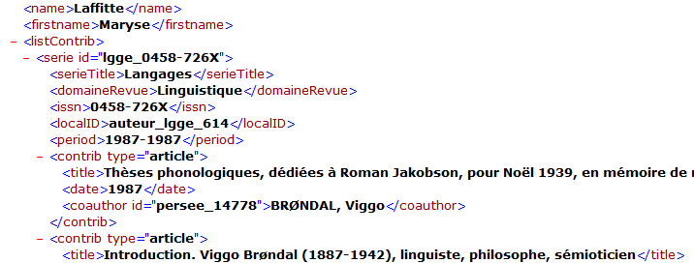
Service d’identification des personnes
A partir d’un annuaire
-> IDs prêts pour intégration dans SI
A partir d’un corpus bibliographique
Notes:
A partir d’un annuaire ou d’un corpus bibliographique : technologie Qualincaché !
Développé en marge de Qualinca, cet outil d’identification automatisée à l’aide d’heuristiques prend appui sur les données d’autorité et bibliographiques liées.

Slide 45
Univ-droit et l’ABES
Le travail effectué avec l’Abes à partir de l’IdRef :
• alignement de la base d’universitaires avec l’IdRef (suppression des doublons, création des IdRef manquants).
• ajout d’un lien, sur chaque page universitaire, vers les notices IdRef et theses.fr correspondantes.
• La valorisation des alignements
• remontée des données, à partir de l’IdRef d’un universitaire, des ressources Sudoc qui lui sont rattachées, et affichage des métadonnées structurées sur sa page.
• en construction : par le même mécanisme, création d’un encart « Encadrement doctoral » avec les métadonnées de theses.fr.

Slide 46
Service d’agrégation bibliographique
Web service « References »
A partir d’un identifiant IdRef, obtenir les références bibliographiques liées à cet identifiant dans les bases adossées à IdRef
Pour tous les types de notices (Personnes, Structures, Concepts, Lieux, Œuvres)
Sudoc, theses.fr, Calames, Persée, OATAO, PRELIB, Istex, Orcid, HAL, etc.
En JSON ou en XML
Connecteur Zotero (en mode bêta)
Pour gérer de manière efficace les références bibliographiques
Pour tous les types de notices (Personnes, Structures, Concepts, Lieux, Œuvres)

Slide 47
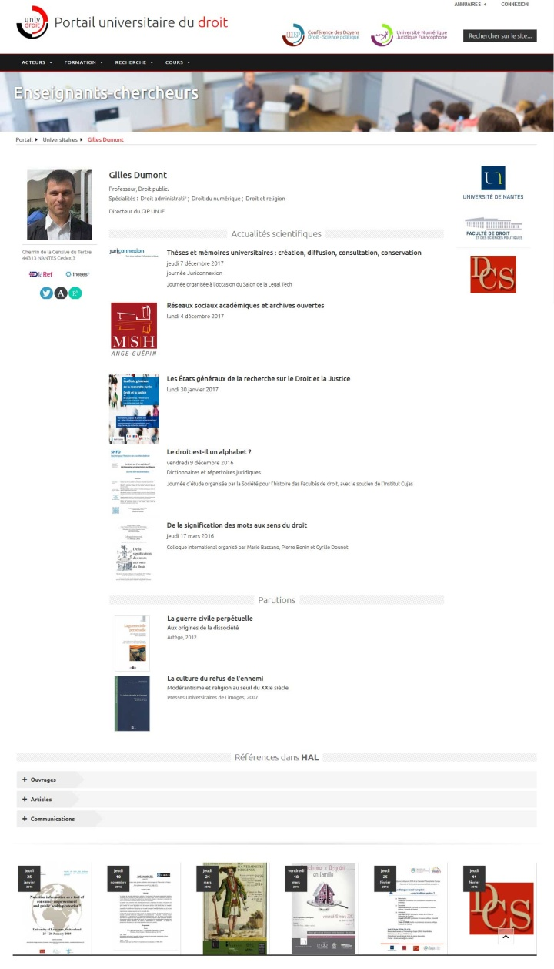
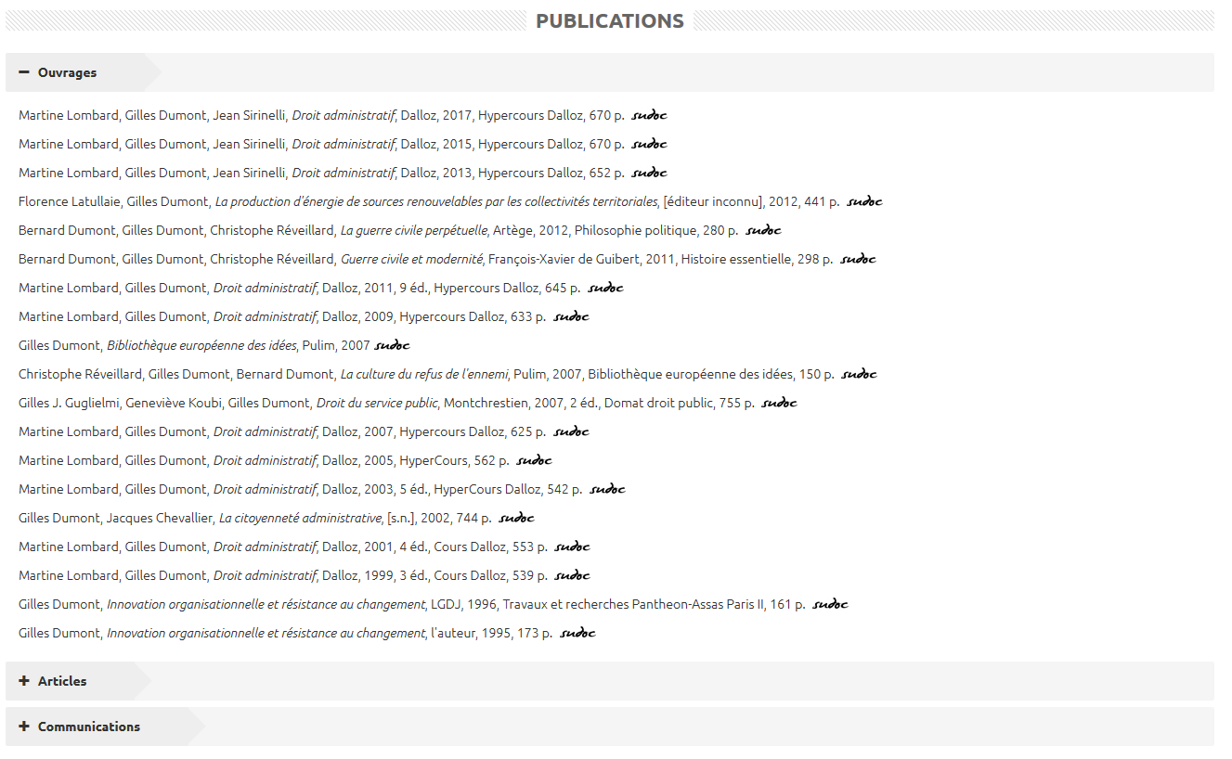
Avant :
Après :
Notes:
AVANT :
À partir des ISBN trouvés dans HAL, utilisation du webservice isbn2ppn pour ajouter un lien vers la notice des ouvrages référencés dans le Sudoc .
APRES :
A partir des idref de la personne, utilisation du webservice biblio pour ajouter un lien vers toutes les notices des ouvrages référencés dans le Sudoc.
Passage de 6 à 19 références : puissance du travail collectif

Slide 48
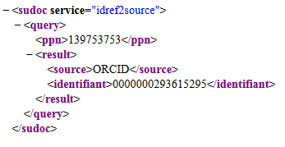
Service d’alignements inter-référentiels
Web service idref2id
A partir d’un identifiant IdRef :
Obtenir les identifiants alignés
Web service réciproque id2idref
A partir d’un identifiant quelconque
Obtenir l’identifiant IdRef aligné
Notes:
Fortement lié au service d’alignement des Personnes pour l’alimentation en quantité et en qualité des alignements.

Slide 49
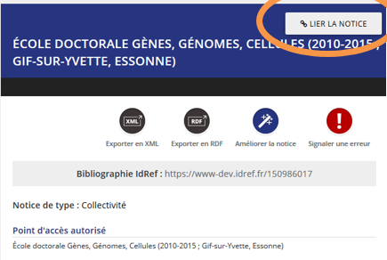
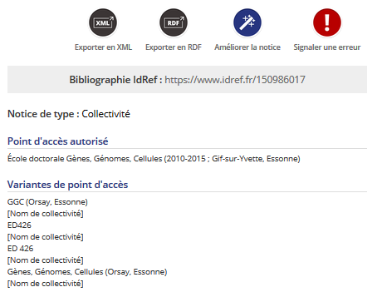
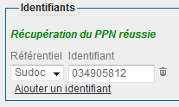
Service de connexion inter-applications
Technologie de branchement / d’interfaçage universelle et fluide

Slide 50
L’ALIGNEMENT / L’interfaçage : MODE d’EMPLOI

Slide 51
Pourquoi ?
Connecter [ facilement ? ] notre archive
à un référentiel fiable et reconnu
Répondre à la demande de nos chercheurs
[ identifiant ORCID ]
Élargir la visibilité de leurs publications
Et le tout … en utilisant un outil
bien connu des bibliothécaires !
Notes:
IdREf = base importante d’auteurs à disposition.
Lien possible avec les autres référentiels : ORCID, ISNI, VIAF, AUREHAL.
ORCID intéressant mais la connexion directe posait pas mal de questions. Pas de maîtrise de ce référentiel. Hébergé à l'étranger.
Lien avec CONDITOR
Choix d’IdRef en mars 2017
Alors, oui, pourquoi ?
Quel intérêt pour notre archive ouvertes ? En tout cas de mon point de vue d'informaticien, vous verrez qu'il y a bien d'autres intérêts mais Yann vous en parlera par la suite..
C'est quelque chose que nous cherchions depuis longtemps : connecter notre archive à un référentiel auteur reconnu et c'est bien le cas des autorités auteurs de l‘Abes. A priori, les choses nous ont paru aisée puique l'Abes nous offre une documentation abondante, une marche à suivre et une aide active !
Si nous étions capable de relier nos auteurs avec IdRef, nous pourrions à terme récupérer et afficher d'autres identifiants comme les Orcid, une demande réitérée par nos chercheurs. Jusqu'à présent, nous, enfin je, n'étais pas très chaud de connecter, directement, notre archive avec les identifiants Orcid. Prisé des chercheurs, nous n'avons pas la maîtrise sur le devenir de ce référentiel.
Ainsi, en connectant OATAO avec IdRef et ce de multiples manières, nous assurons une meilleure visibilité aux articles de nos chercheurs.
Enfin, cerise sur le gâteau, IdRef est un outil bien connu des bibliothécaires maintenant et donc la prise en main et les obligatoires contraintes liées à la connexion à un référentiel pouvaient s'en trouver amoindries si ce n'est amorties.

Slide 52
Comment ?
Un kit de démarrage … et 3 phases …
La connexion aux webservices [ fait ! ]
L’alignement [ en cours ]
La synchronisation [ bientôt … ]
Et bien sûr … l’aide bienveillante de l’Abes
Notes:
Alors connecter… oui, mais comment ?
L‘Abes propose un "kit" de démarrage et 3 phases de déploiement :
1 - La connexion aux webservices a demandé de notre côté d'ajouter un nouveau champ et d'adapter le kit pour que la connexion OATAO/IdRef s'effectue dans les meilleures conditions. Cela a demandé un peu de temps et d'adaptation mais Yann va vous en parler plus précisément.
2 - L'alignement consiste a traiter l'historique et a relier les auteurs des 14.000 publications déjà présentes dans notre archive.
3 - Enfin, la synchronisation viendra ensuite pour mettre à jour les ppn modifiés dans notre archive.
Je n'oublie pas ici de remercier l‘Abes qui nous a apporté une aide bienveillante et permis de jouer avec leurs webservices !
Bénéfices de l’alignement :
- Permet de détecter de nombreuses anomalies dans les données de type Personnes (coquilles dans les noms, doublons, formes du nom incomplètes, notices bibliographiques mal attribuées, etc.).
Mais en général, l’alignement a tiré profit de notices riches et immédiatement rapprochables des établissements toulousains.
Corrections et enrichissement effectués = étape importante dans l’amélioration qualitative des données.
Bénéfice double : consolider les notices autorités de la communauté OATAO + en parallèle, nettoyage de l’index auteurs dans la base OATAO.

Slide 53
Comprendre le workflow
Interagir avec IdRef …
Auto-complétion
IdRef comme pop-up
Formulaire de création pré-rempli
Fluidité de l’interconnexion !
Notes:
Recours obligatoire aux autorités lors du dépôt d’une publication :
chaque dépôt d’un document dans OATAO s’accompagne désormais d’un liage de ses auteurs à leur identifiant dans IdRef (mais uniquement dans le périmètre des auteurs OATAO)
rapatrier l’identifiant dans un nouveau champ PPN (champ de rapatriement de l’identifiant)
pas seulement une opération d’alignement… mais interconnexion entre les 2 bases (application cliente et IdRef) en production courante (avec recherche et création de données d’autorités dans IdRef)
hors périmètre Sudoc (données d'autorité créées pour des auteurs de documents absents du Sudoc)
dans IdRef mais tout en restant connecté à OATAO (via iframe IdRef, fenêtre intégrée à la page de travail)
Contraintes nouvelles (temps de traitement augmenté, nouvelles consignes à appliquer, etc.) mais facilitées par la fluidité de l’interconnexion.
Interagir avec IdREF :
pour rechercher et produire des données d’autorité
tout en assurant la plus grande fluidité des pratiques professionnelles
intégrer ce recours aux autorités dans le processus de travail actuel (compléter et valider les métadonnées, vérifier les droits de diffusion, publier le document, etc.)
et adapter les solutions proposées par l’Abes à l’ergonomie propre à notre formulaire Eprints
Les choix que nous avons faits….
Un processus de connexion en 2 étapes : interroger IdRef depuis notre propre interface + basculer vers l’interface web d’IdRef.
1/ Auto-complétion
Interroger IdRef par Web Service Solr de recherche : au lieu de basculer de notre page vers celle d’IdRef, nous avons préféré intégrer la recherche dans le référentiel IdREf au sein même de notre interface.
Web service conforme aux spécifications Solr pour l'interrogation des index
Ajouter à son formulaire de saisie la recherche instantanée dans IdRef.
Interroger IdRef directement depuis l’interface OATAO : liste auto-complétive du moteur SolR (recherche parmi les entités qui constituent les autorités Sudoc).
2/ Pop-up : à la manière de Star
Faire communiquer IdRef et son application, à la manière de Star (application cliente toujours en arrière-plan)
Grâce à une solution Javascript, les 2 applications peuvent communiquer de manière fluide dans le navigateur, comme si IdRef était un pop-up.
Toute action de liaison (bouton "Lier la notice") entraîne automatiquement la fermeture de cette fenêtre (iframe) et le retour à OATAO. Pour quitter l'iframe d'IdRef sans exécuter de liaison, il suffit de fermer l'iframe par l'intermédiaire de la croix rouge en haut à droite de l'encart.
3/ Formulaire de création pré-rempli

Slide 54
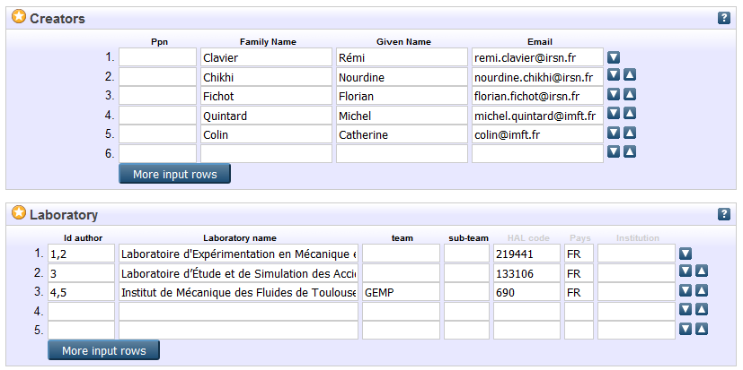
Métadonnées OATAO
Notes:
Formulaire Eprints des métadonnées d’un article : liste des auteurs et de leurs affiliations.
Eprints = logiciel libre développé par l'Université de Southampton.

Slide 55
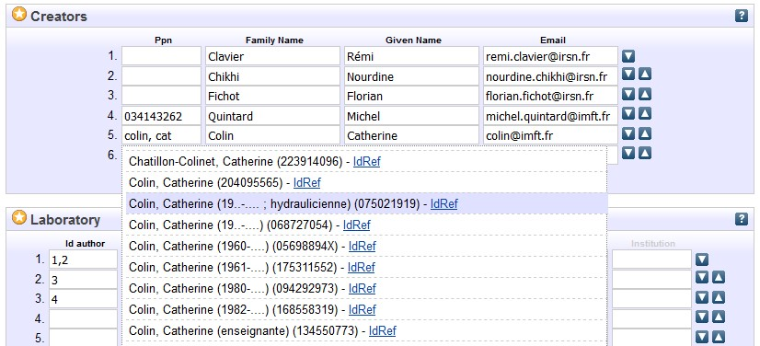
Interroger le moteur Solr d’IdRef
Notes:
Depuis le champ PPN (champ de rapatriement de l’identifiant).
J’interroge le moteur Solr d’IdRef.
Liste auto-complétive des propositions de personnes.
La personne existe : je lie immédiatement depuis la liste déroulante ou je bascule sur l’iframe d’IdRef pour vérifier la ou les notices correspondant à ma requête.
Fluidifier le processus : quelles solutions ? Moteur Solr depuis OATAO ou renvoi direct sur IdRef ?
Recherche instantanée : oblige à ressaisir sa recherche (saisie manuelle ou copier-coller).

Slide 56
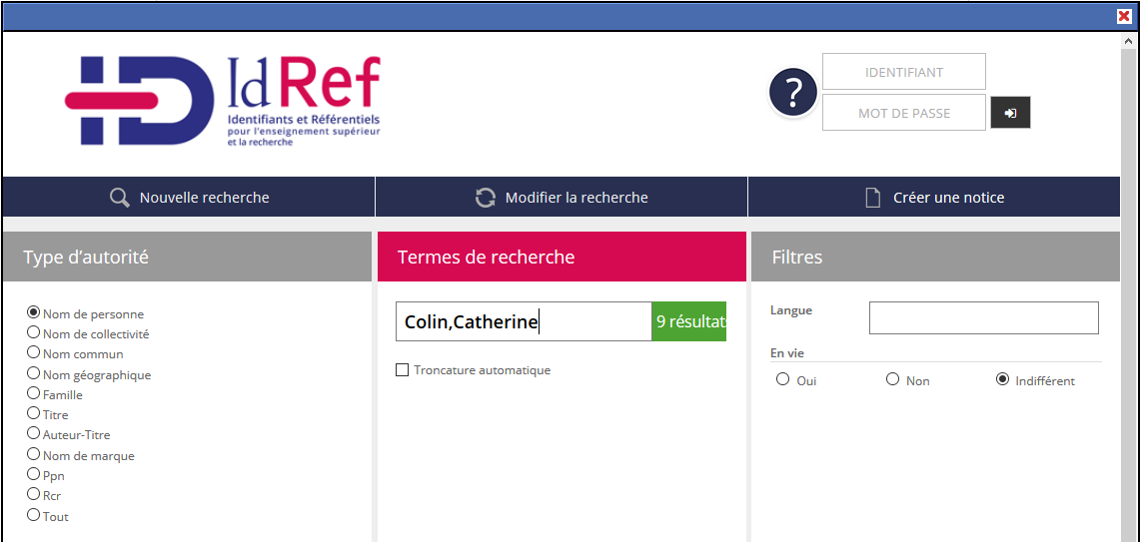
Bascule sur l’iFrame d’IdRef
Notes:
iFrame d’IdRef : termes de recherche conservés dans la cartouche de recherche.

Slide 57
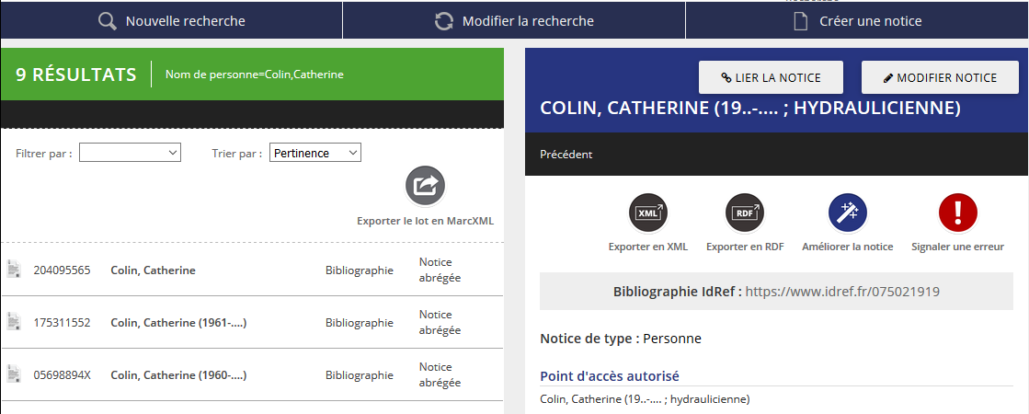
Lier la notice
Notes:
Lier la notice existante, éventuellement la modifier si je souhaite l’enrichir (en mode édition, après authentification).
Quand je lie la notice, l’iframe se referme et je retrouve mon formulaire OATAO.

Slide 58
Rapatriement de l’identifiant
Notes:
L’identifiant IdRef est récupéré au sein de mon application (dans la colonne PPN).
Identifiant , unique et pérenne.
+ récupération de la forme préférée du nom.
Les 2 auteurs sont alignés au sein des 2 applications.

Slide 59
Notice OATAO
Rebond vers la notice IdRef « pérenne »
Notes:
Le rendu public : côté OATAO.
Sur la page d’une publication OATAO : rebond possible depuis les auteurs alignés vers leur notice IdRef correspondante via l’icône IdRef.
Recherche possible à l’aide d’un identifiant IdRef : on obtient pour résultat toutes les publications attachées à l’auteur.

Slide 60
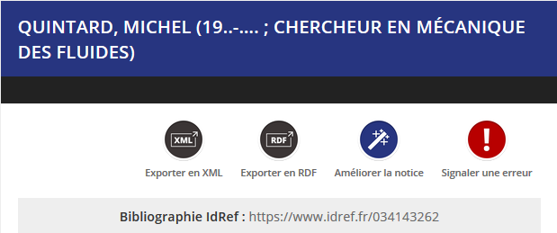
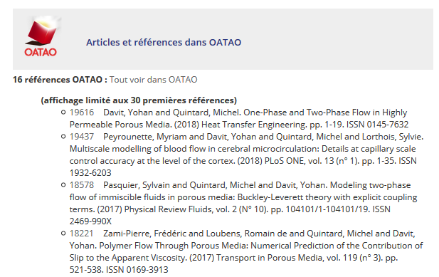
Notice IdRef « dynamique »
Notes:
Le rendu public : côté IdRef.
La notice « dynamique » IdRef (celle qui est obtenue après une recherche) est enrichie d’un nouvel encart bibliographique : articles et références dans OATAO,
Encart visible seulement après l’ajout d’une zone 035 = ‎$aoataoPPN‎$2OATAO.
Accès par source qui permet de consulter toutes les publications OATAO d’un auteur donné.
Rebond vers le « full text » en cliquant sur l’identifiant numérique de la ressource.

Slide 61
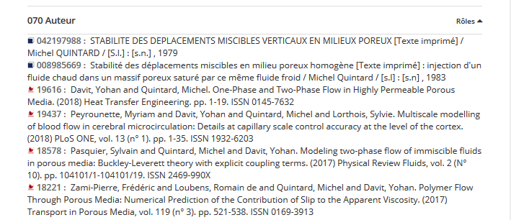
Notice IdRef « pérenne »
Notes:
Le rendu public : côté IdRef.
Dans la notice « pérenne » : accès à l’ensemble des ressources liées à une personne en fonction de ses rôles (en l’occurrence auteur pour les références OATAO).
Rebond vers le « full text » en cliquant sur l’identifiant numérique de la ressource.

Slide 62
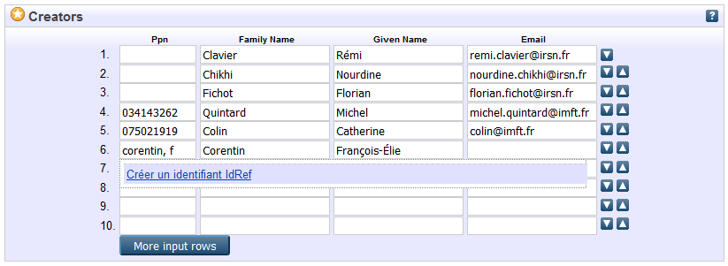
Produire des données d’autorité
Notes:
Si la requête SolR ne remonte aucun résultat…
Je clique sur « Créer un identifiant » pour basculer sur l’iframe d’IdRef.

Slide 63
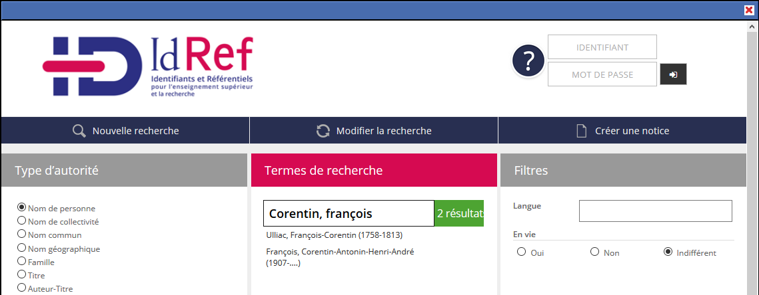
Produire des données d’autorité
Notes:
Je crée une nouvelle notice d’autorité dans IdRef.
Activation du formulaire de catalogage pré-rempli.
IdRef offre une fonctionnalité de pré-remplissage des notices d’autorité.
Mécanique identique à celle déjà activée dans STAR pour la création des notices de docteurs.
L’application cliente envoie à IdRef des données qui serviront à pré-remplir le formulaire de catalogage.
IdRef réceptionne les données envoyées depuis notre application.

Slide 64
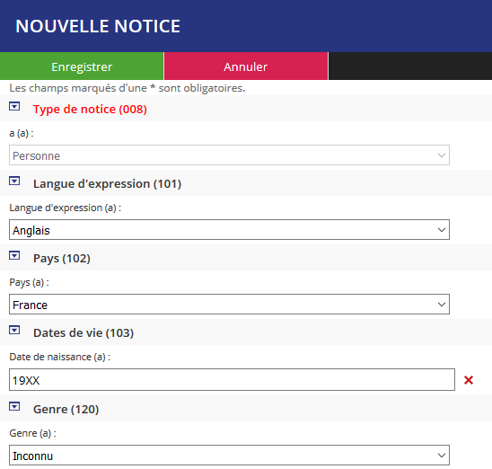
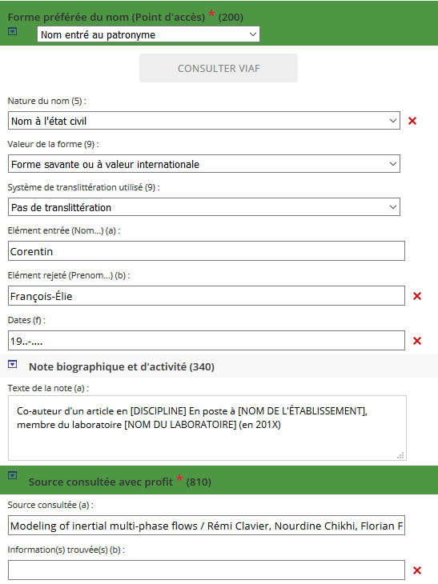
Formulaire IdRef pré-rempli
Notes:
Formulaire de création de notices pré-rempli.
Mis en place en avril 2018.
Notre formulaire :
données récupérées depuis l’interface OATAO (nom, prénom, données bibliographiques de la publication)
données fixes (à adapter et modifier si nécessaire)
Gain important en temps et en qualité des données : évite de ressaisir des informations déjà enregistrées dans OATAO, plus rapide, limite les erreurs.
Pré-remplissage limité aux seuls champs et sous-champs disponibles dans l’affichage par défaut.
Qualificatif de fonction pour exprimer le domaine d’activité : discipline ou profession ou activité ou statut.
En 340 : activité exercée et affiliation (donnée disponible sur le document déposé dans OATAO).
J’enregistre la notice : le nouvel identifiant IdRef est rapatrié dans OATAO.
Les 2 auteurs sont alignés au sein des 2 applications.

Slide 65
Le correspondant autorités
Une fonction revisitée
Un périmètre d’action élargi
Une exigence accrue de qualité
… au-delà du Sudoc
Notes:
Une fonction traditionnelle revisitée à l’aune des enjeux actuels des établissements et au creuset des services innovants mis en place dans les bibliothèques.
Consolider l’identification de nos chercheurs : fiabiliser les notices des membres de sa communauté scientifique.
- Collecter d’autres identifiants.
- Homogénéiser et élever le niveau de qualité des notices.
- S’assurer que les notices sont correctement désambiguïsées.
- S’assurer que les liens bibliographiques sont tous corrects.
Interopérabilité avec identifiant IdRef comme pivot (ID-HAL, ORCID : indentifiants de référence pour l’ESR).
Change le travail quotidien du CORAUT :
- Pas juste un travail d’alignement.
- Un nouveau rôle, de nouvelles actions hors du traditionnel périmètre Sudoc.
- Nombreuses sollicitations depuis la connexion IdRef (doublons, mais aussi questions plus générales, forme d’un nom, etc.).
- Charge de travail augmentée : rappel des consignes OATAO et IdRef, traitement des anomalies (ex : doublons), contrôle liens et qualité des données.
- Occasion de reprendre contact avec les enseignants-chercheurs (cas d’investigation avancée afin d’assurer des attributions bibliographiques ou des informations dans l’autorité). Démarche et finalité de la collecte d’informations, message d’accompagnement.
- Profil type du gestionnaire OATAO : catalogueur… mais expériences multiples (prendre en compte l’éloignement, canaux de diffusion des infos…)
- S’interroger les processus, s’assurer qu’ils sont compris…
- Questionnaire IdRef
Alignement/interconnexion : tremplin pour une exigence accrue de qualité (par enrichissement, consolidation, désambiguïsation…).
Mise à jour des données par les chercheurs eux-mêmes ?
CORAUT au centre de tout un ensemble/architecture de métadonnées (le point de jonction… J.e-cours du 05-04-2018) qui ne sont plus seulement celles du Sudoc…
CORAUT en relation avec des producteurs de métadonnées Sudoc, métadonnées thèses… et métadonnées archives ouvertes.
Contribution au Web de données :
- Toute la production de recherche des 4 établissements toulousains est ainsi propagée sur le web via IdRef.
- Exposition des données sur le web : un nouveau corpus lié à IdRef… et donc au Web de données.
Détection automatique des mauvais PPN.
Lots PPN envoyés à l’ABES : re-vérification liens et données.
035 ##$aoataoPPN$2OATAO
Valeur ajoutée AO/ID
Former, coordonner, évaluer
Coordonner, identifier, consolider (connaissance de terrain).

Slide 66
Vers l’infini et au-delà !
Garantir l’interopérabilité de notre archive
pour la relier aux référentiels internationaux
Améliorer la visibilité de nos chercheurs
1ère archive ouverte
à produire dans IdRef !
Notes:
Valeur ajoutée pour notre archive ouverte.
Pour conclure, ce que cela nous apporte :
Pour notre archive ?
Ouvrir OATAO aux référentiels internationaux
Créer un index limité à nos auteurs quand tous seront alignés sur IdRef (demande récurrente des instances de OATAO).
Une meilleure diffusion des publications de nos chercheurs
Encore du travail.... ce n'est pas fini !
Une acceptation plus aisée même si cela nécessite du travail.

Slide 67
L’INTEROPERABILITE horizontale et verticale en ACTES

Slide 68
Service de hub multi-applicatifs
IdRef réunit tout l’outillage pour être un HUB multi-applicatifs
HAL
AO
ABES
ORCID
BNF
Persée
…
Des services pour les applicatifs documentaires … et les autres
Notes:
Process de Màj = synchronisation2idref

Slide 69
Interopérabilité verticale
IdRef : application destinée aux établissements souhaitant renforcer l’interopérabilité de leurs systèmes grâce aux référentiels internationaux, « sans pour autant s’y aligner directement ».
VIAF
Notes:
Aujourd’hui nous sommes plus qu’attentifs à ces initiatives, puisque nous sommes partie prenante dans chacune disposant ainsi d’une expertise élevée :
- Member ISNI depuis 2015
- Source VIAF depuis 2010
Partenariat ORCID vers adhésion

Slide 70
FOCUS ORCID

Slide 71
Ce que l’ABES fait déjà avec ORCID
2016-2018 : ABES et ORCID liés par un « strategic partner memorandum of understanding »
Notes:
https://www.idref.fr/139753753

Slide 72
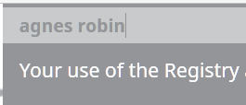
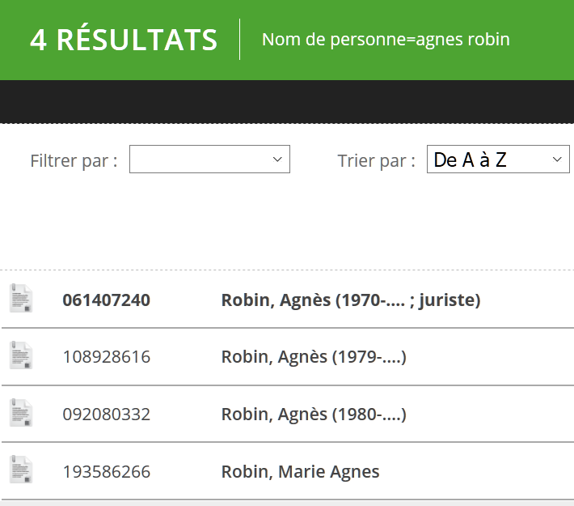
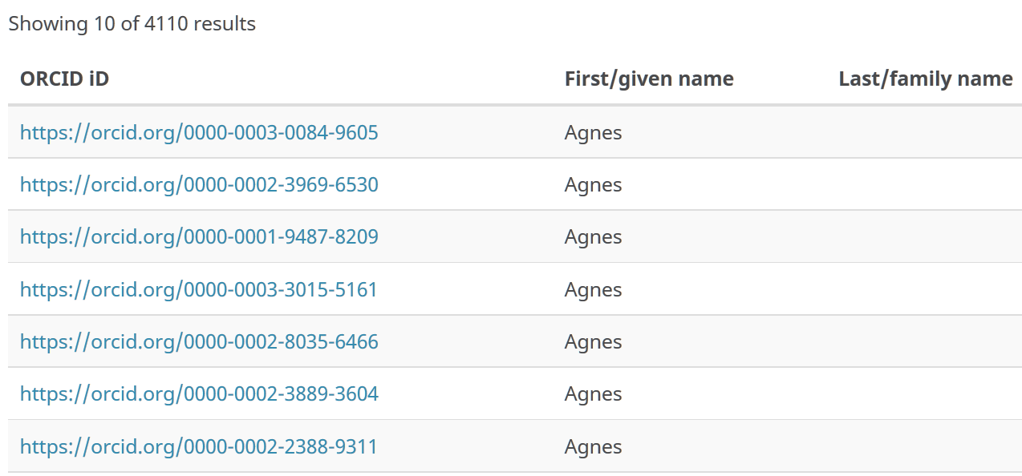
Force & faiblesse d’ORCID
Le chercheur est en première ligne
Le chercheur a toujours la main pour décider quelles données sont publiques ou pas
L’institution peut difficilement contrôler
Ce que l’ABES a constaté
beaucoup de comptes vides
des doublons
une gestion délicate des homonymes…
Notes:
Exemple de recherche Agnès Robin : 4 résultats dans IdRef ; 4110 dans ORCID…

Slide 73
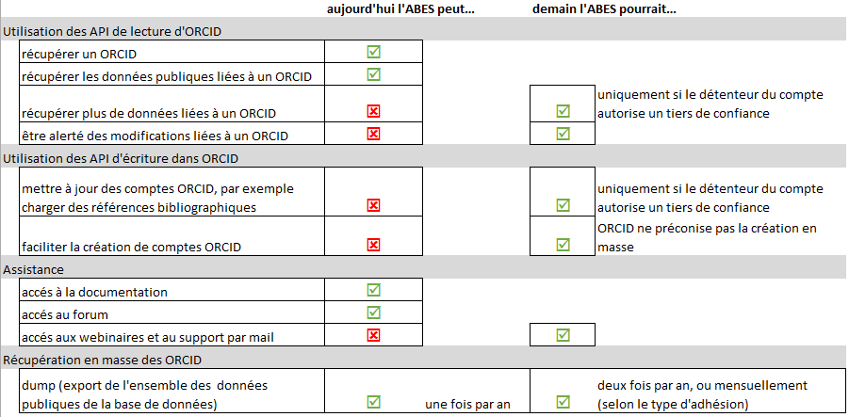
Adhérer ou exploiter ?
Notes:
Source : https://orcid.org/organizations/integrators/API
Association des opérateurs nationaux et d’un groupe d’établissements pilotes pour une adhésion groupée à ORCID en 2018
Consolidation de la connexion des identifiants des chercheurs français (ORCID <-> IdRef <-> IdHAL <-> …)
Cas d’usages réels mis en production pour les pilotes
Premières réponses à des demandes de services à la demande pour les autres établissements
Résultats attendus et situation en 2019
Adoption massive et utile des ORCID par la communauté ESR
Poids de la France dans l’écosystème
Créant les conditions de l’élection d’un Français au Board ORCID

Slide 74
FINAL IDREF

Slide 75
Interopérabilité horizontale
Notes:
Originellement fichier d’autorités du Sudoc, les données d’autorité sont continuellement enrichies depuis 20 ans.
Depuis 2010, le projet IdRef s’enrichit des autorités de Calames, puis STAR, STEP et thèses.fr
Cela a passé par le développement d’une technologie full web dédiée nativement à l’interconnexion : qu’une application serve à produire des métadonnées ou à les exposer, elle peut s’interfacer à IdRef.
IdRef est donc à la fois les données et le véhicule qui permet le partage de ces données avec des bases bibliographiques diversifiées : archives et manuscrits, écrits académiques, etc. ; et ce malgré des formats, des modèles de données eux aussi diversifiés.
Avec la technologie web utilisée, la dimension « Web de données » a d’emblée fait partie intégrante du projet : structuration des autorités et leur diffusion sont des choix initiaux.

Slide 76
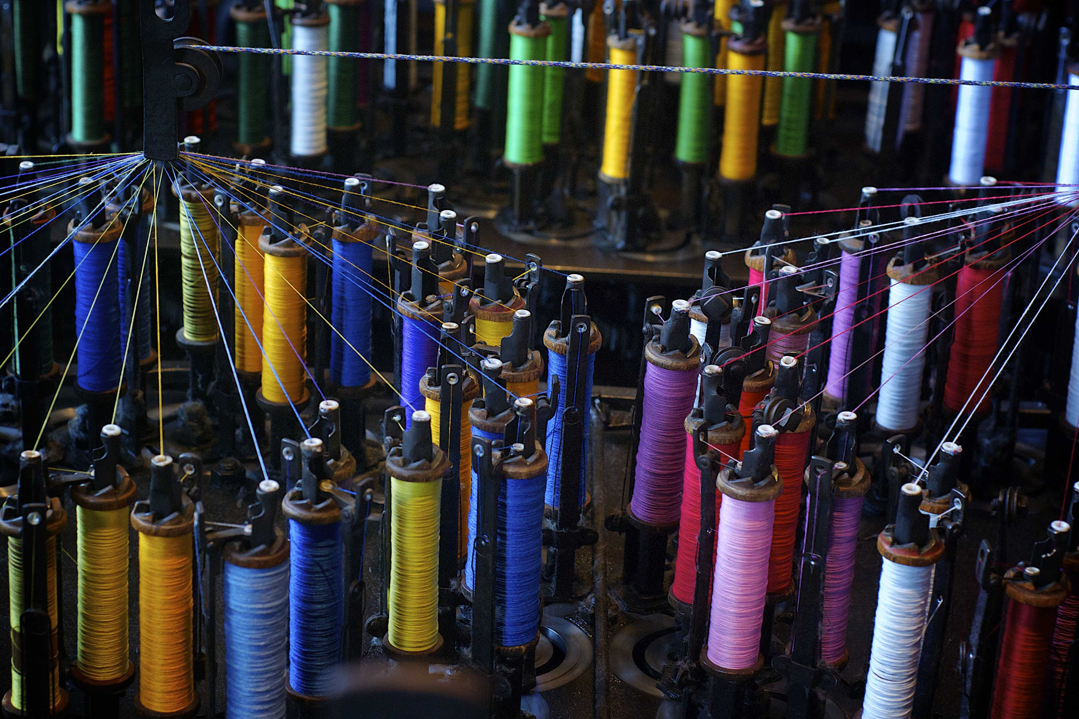
Crédits : Oliver, Thread, https://www.flickr.com/photos/ollily/8106824233
Notes:
Les référentiels sont là pour mettre un peu d’ordre. CLIC IdRef Sudoc theses Calames
CLIC IdRef étant lui-même aligné avec d’autres référentiels
Rapide aperçu des partenaires d’IdRef
CLIC des archives ouvertes ou institutionnelles
CLIC des outils de gestion de la recherche
CLIC des outils de gestion des ressources pédagogiques
CLIC des outils de gestion doctorale
CLIC des jeux de données ouverts
CLIC des gisements documentaires divers et variés
CLIC des portails de valorisation disciplinaires
Cette liste est non exhaustive
Ces partenaires utilisent IdRef comme fournisseur d’identifiant, en plus ou à la place d’un id local.
L’alignement. A minima l’alignement consiste à dire tel id = tel id d’une autre base. A noter qu’on détecte toujours des erreurs (doublons, identité mêlée) dans l’une des deux bases, généralement dans les deux, à l’occasion des alignements. On fiabilise les données.
Les enrichissements. Faire ces alignements est souvent l’occasion d’enrichir les données de part et d’autre. L’enrichissement minimal c’est le stockage dans chaque base de l’identifiant de l’autre. Mais ces enrichissements peuvent être plus ambitieux (du point de vue d’IdRef, ajout d’information d’affiliation…)

Slide 77
CQFD
IdRef attribue avec fiabilité les productions à leurs auteurs en gérant des identifiants uniques et pérennes dans ses référentiels.
La couverture des auteurs scientifiques exerçant en France est très élevée et inégalée.
IdRef offre à toutes les applications de l’ESR la capacité d’interagir et ainsi d’assurer leur interopérabilité.
IdRef est public, gratuit et sous licence Etalab.
La qualité des référentiels est assurée par des experts en métadonnées au sein de réseaux documentaires.
Notes:
La problématique est celle de l’identification des créateurs de production scientifique à des fins de recensement de leurs productions.
La notion d’autorité, émanant du monde des bibliothécaires, est au fondement de la solution disponible pour tous.
IdRef est ce service de référentiels pour les acteurs, personnes et structures, de l’Enseignement supérieur et la Recherche.
Ce service a vocation à créer un écosystème de partenaires où chacun tire profit des forces de l’autre..

Slide 78
Merci de votre attention, place à vos questions.

Slide 79
Notes:
Merci de votre attention.

